Slide 1
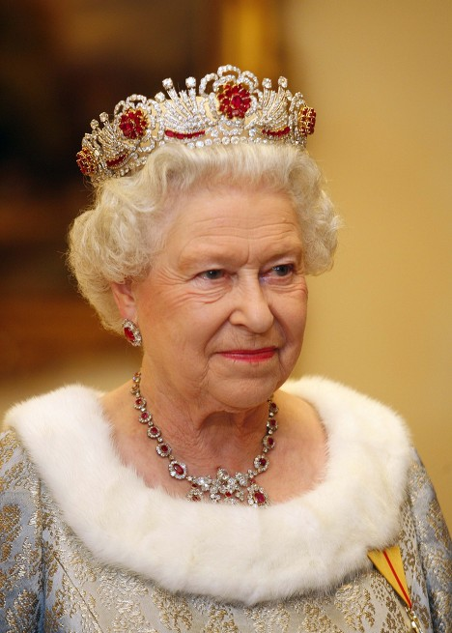
Британская монархия:
дань традиции
или
политическая необходимость?
«Королеву можно любить или не любить, но не уважать ее невозможно…»
Автор проекта Садовникова Л.В.

Slide 2
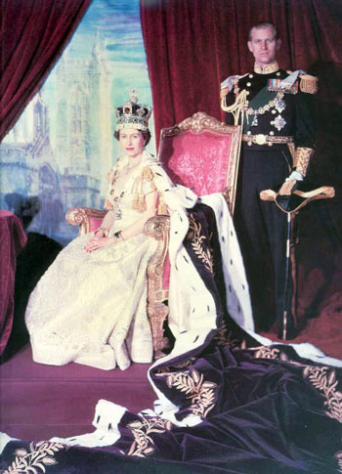
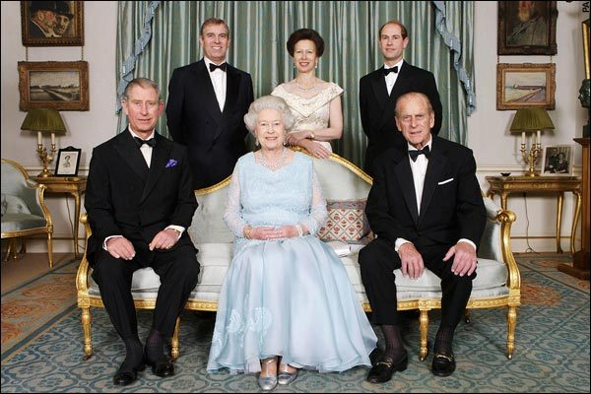
Знаете ли вы…?
Как зовут королеву Великобритании?
Является ли день рождение королевы
национальным праздником?
Кто станет следующим
монархом Великобритании?

Slide 3
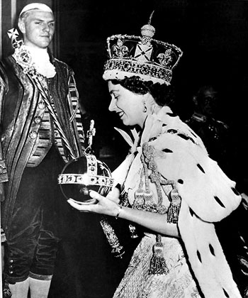
Известно ли вам, что…
Коронация Елизаветы II
состоялась
2 июня 1953 года.
Ей исполнилось 27 лет
и она до сих пор
является королевой
Великобритании.

Slide 4
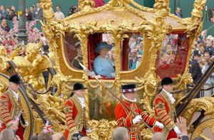
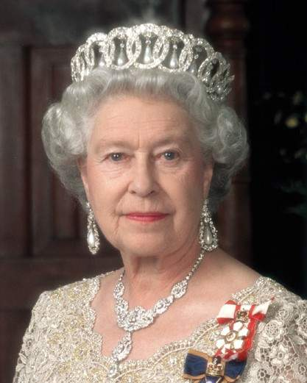
Известно ли вам, что…
Елизавета – одна из самых
богатых женщин мира.

Slide 5
Известно ли вам, что…
У Елизаветы и Филиппа четверо детей - наследник Чарльз,
Анна, Эдвард и Эндрю.

Slide 6
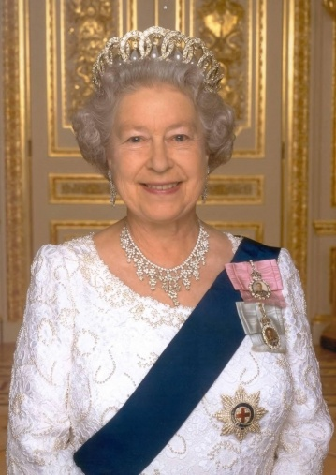
Известно ли вам, что…
Елизавете Второй
исполнилось 83 года

Slide 7
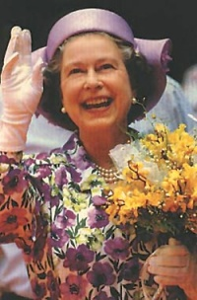
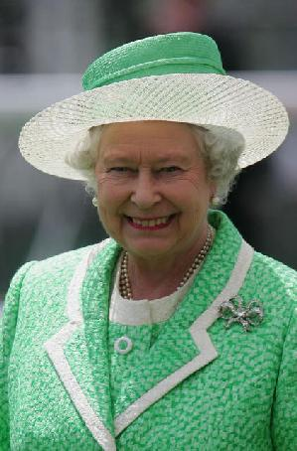
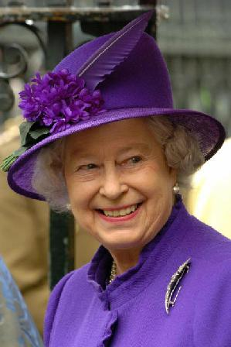
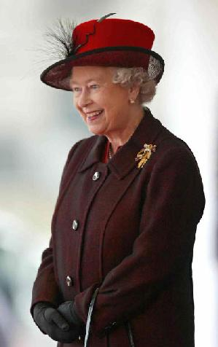
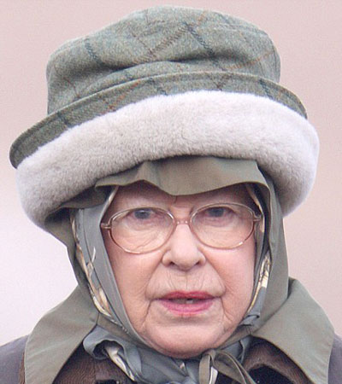
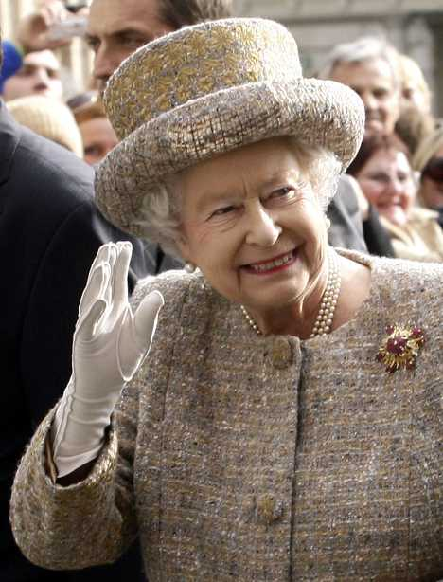
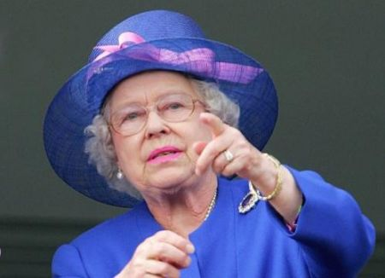
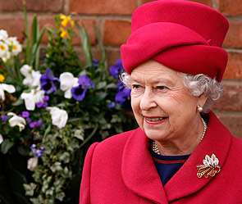
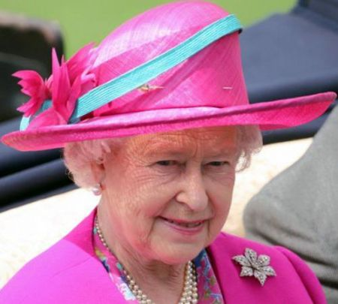
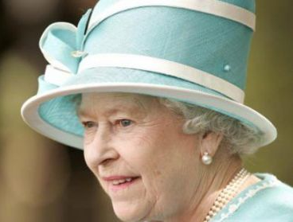
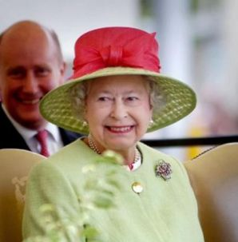
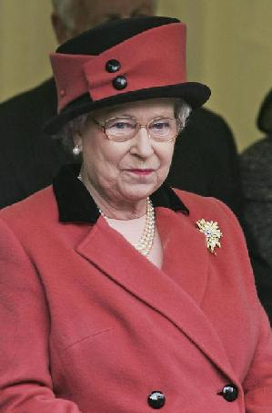
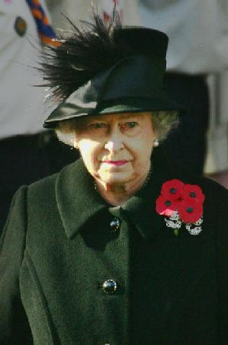
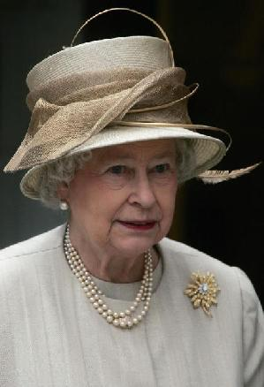
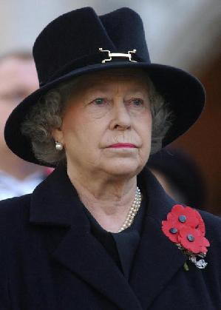
Известно ли вам, что…
королева обожает шляпы и никогда не появляется
без них на публике.

Slide 8
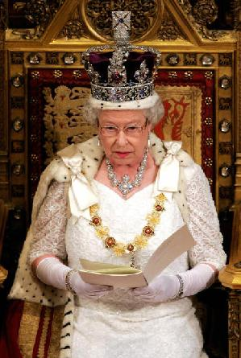
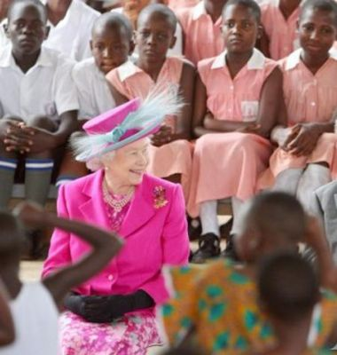
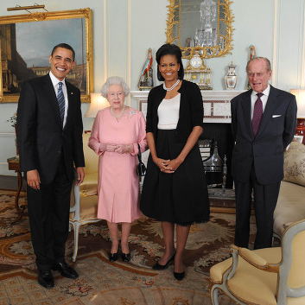
Следовательно…
Королева выполняет не только представительские функции:
открытие сессий парламента
встречи глав государств
визиты в другие государства
Но и является неотъемлемой частью жизни
своего королевства.

Slide 9
Работая над проектом мы
постараемся ответить на вопросы:
1. Какие монархи оставили заметный след в истории Великобритании?
2. Как изменился закон о престолонаследовании в наши дни?
3. Какие функции возложены на монарха в современной Великобритании?

Slide 10
Этапы работы:
1 урок – формирование групп, распределение
вопросов по группам
2 урок – работа в группах: поиск и систематизация
информации, распределение
ролей в группах
3 урок – работа в группах: подготовка презентаций,
публикаций, консультации
с учителем
4 урок – защита работ

Slide 11
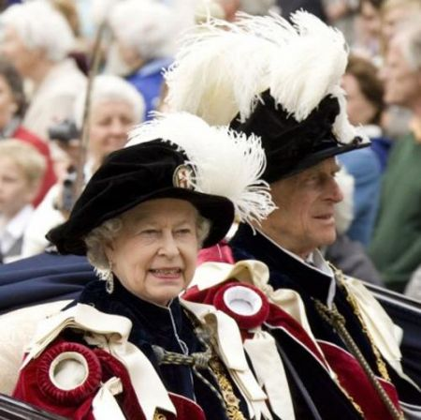
Приглашаю принять участие в проекте

